Slide 1
Políticas 12Tree
Human Resources
LATAM

Slide 2
Nuestra Visión
En 12Tree somos líderes en la movilización de inversiones institucionales en usos sostenibles de la tierra a gran escala. Transformamos la forma en que se practican la agricultura y la silvicultura para mitigar eficazmente el cambio climático y ofrecer valores a largo plazo a todas las partes interesadas.
Desde 2017 invertimos en agrosilvicultura sostenible con el objetivo de ofrecer un rendimiento justo tanto a los inversores como a las partes interesadas, al tiempo que creamos y protegemos bosques, restauramos paisajes degradados y mejoramos los medios de vida rurales.

Slide 3
NUESTRAS POLÍTICAS A NIVEL GLOBAL

Slide 4
Actuales
Conflicto de Intereses:
Directriz de actuación para los fondos de inversión
Política de regalos e invitaciones y lucha contra el soborno
Política de tratamiento de información confidencial y material no pública
Direcciones externas y otros empleos secundarios
"Conozca a su cliente“
Política de uso del correo electrónico

Slide 5
Políticas LATAM
Coordinadas y diseñadas por los comités de gestión de Colombia y Panamá y la revisión y aprobación de nuestro COO, Kalob Williams.

Slide 6
Todas las políticas contienen:
El compromiso de la alta dirección con estos temas
El compromiso de los trabajadores, contratistas y demás partes interesadas en cumplirlas, acatarlas y gestionar las actividades y recursos necesarios para dar cumplimiento a las mismas.

Slide 7
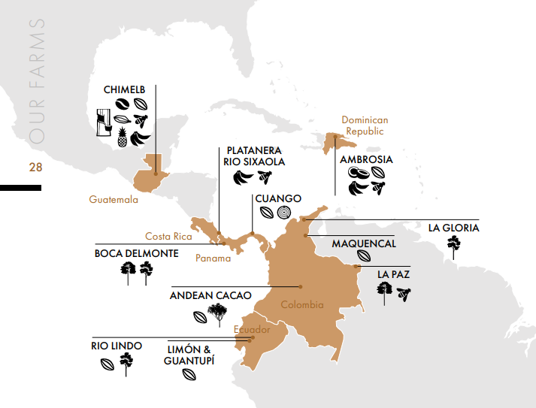
Políticas LATAM
12T POL 002 Política de seguridad y salud en el trabajo
12T POL 005 Política de prevención del consumo de Alcohol, tabaco y sustancias psicoactivas
12T POL 006 Política de tratamiento de Datos personales
12T POL 007 Política de Prevención del Acoso Laboral
12T POL 008 Política de Desconexión Laboral

Slide 8
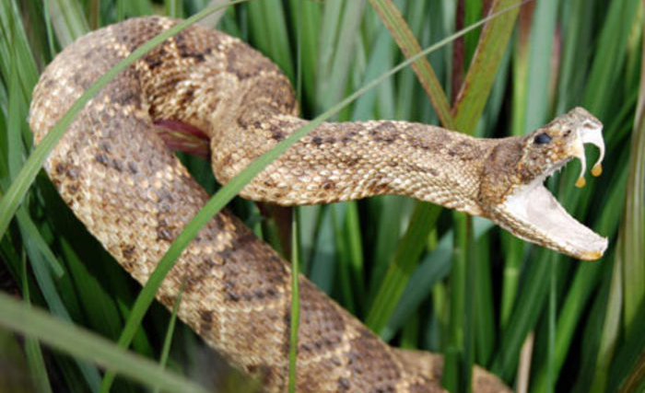
12T POL 002 Política de seguridad y salud en el trabajo
Prevenir accidentes de trabajo y enfermedades laborales
Promover la seguridad y salud en el trabajo
Cumplir la normatividad legal vigente

Slide 9
12T POL 005 Política de prevención del consumo de Alcohol, tabaco y sustancias psicoactivas
Lograr ambientes de trabajo libres de alcohol, drogas y tabaco.
Procesos seguros eliminando riesgos potenciales del uso de alcohol, tabaco y drogas
Promover los estilos de vida de trabajo saludable,

Slide 10
12T POL 006 Política de tratamiento de Datos personales
Administrar los datos necesarios de acuerdo a las necesidades de la empresa
Uso solo para fines netamente de la empresa
Responder requerimientos
Restricción de datos sensibles
Se pueden actualizar, suprimir, modificar, etc.

Slide 11
12T POL 007 Política de Prevención del Acoso Laboral
Promover la sana convivencia
Dignidad en el trabajo
Tramitar las quejas de presunto acoso laboral
Comité
Cumplimiento normativo

Slide 12
12T POL 008 Política de Desconexión Laboral
Equilibrio vida laboral y personal
Identificar u modificar aquellos factores que eviten el descanso pleno
Excepto trabajadores de dirección, manejo y confianza y aquellos con disponibilidad permanente.

Slide 13
12T POL 009 Política de seguridad Vial
Es compromiso de 12TREE generar conciencia en los actores viales (conductores de vehículos, bicicletas, motocicletas y los peatones), del cumplimiento de las normas de tránsito; con el fin de disminuir la probabilidad de ocurrencia de accidentes en vía pública que puedan afectar la integridad física y mental y así como colaborar con un ambiente social que permita mejorar la movilidad en la ciudad y la protección del espacio público

